Slide 1
Agrárcenzus 2020
Végrehajtás tapasztalatai
2020. december 3.

Slide 2
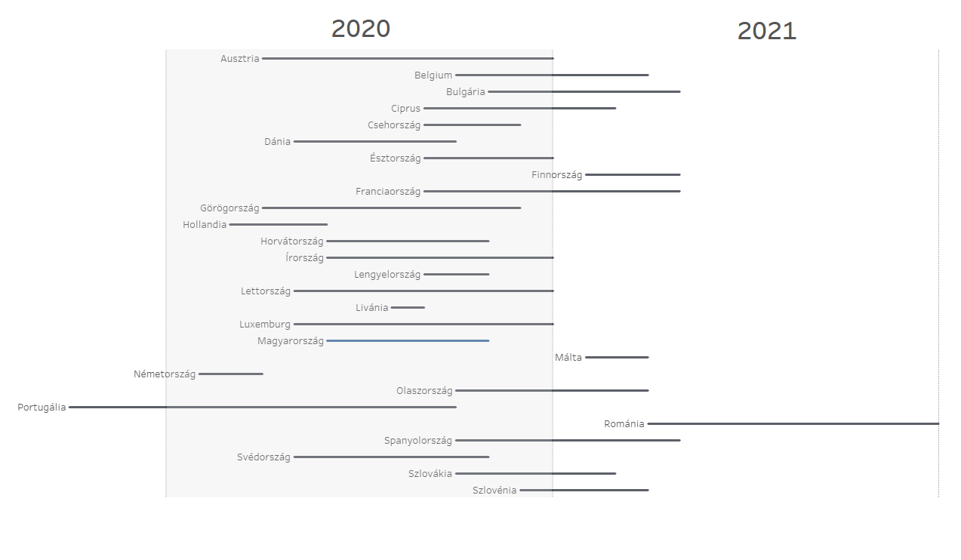
Agrárcenzus – jogszabály alapján kötelező

Slide 3
AC 2020 előkészítés
2018-ban indult, 12 főosztály, 100+ munkatárs részvételével
Adminisztratív regiszterek használata kijelöléshez (12 állomány, 6 szervezet), mezőgazdasági regiszter alkalmazás fejlesztés
Szakmai szervezetekkel, Agrárminisztériummal együttműködés – előkészítés, kommunikáció
Hazai szakmai igények (üvegházak, agrárdigitalizáció)
Adatszolgáltatói tehercsökkentés: 66%-kal kevesebb cím
COVID-19 járvány miatt módosított időpontok

Slide 4
Online szakasz (június 5-június 30.)
Gazdasági szervezetek
22 000+
Egyéni gazdaságok
750 000+
360 342 kapott lehetőséget online kitöltésre
24% közülük kitöltötte online
a többi címen összeírók gyűjtötték az adatokat tableten

Slide 5
Megyénként eltérő online megvalósulási arány
Átlag,
vagy felett
Átlag alatt

Slide 6
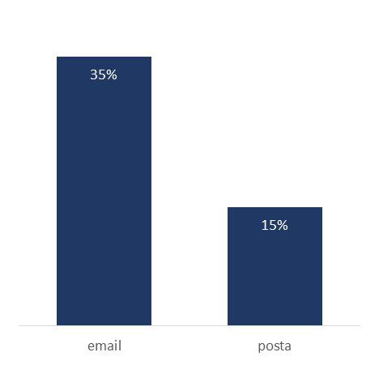
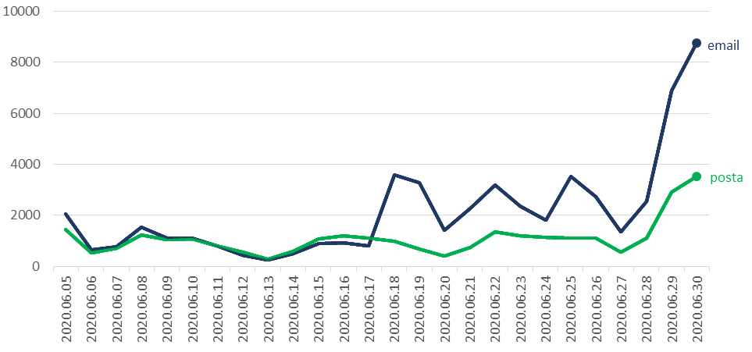
Az emailes kapcsolattartás esetén a megvalósulás jobb
Emaillel rendelkezők 35%-a kitöltötte online a kérdőívet
Ennek oka, hogy esetükben lehetőség volt emlékeztetők kiküldésére az adatgyűjtés során
Az első emlékeztető kiküldéséig a napi beérkezési darabszám szinte azonos volt
A sajtóközlemény a postai címmel rendelkezők körében is emelte a kitöltők számát.
emlékeztető
sajtóközlemény
e
e
e
Az első két hétben a kérdőívek 30% érkezett be.
Az összes kérdőív 26%-a az utolsó két napon jött be

Slide 7
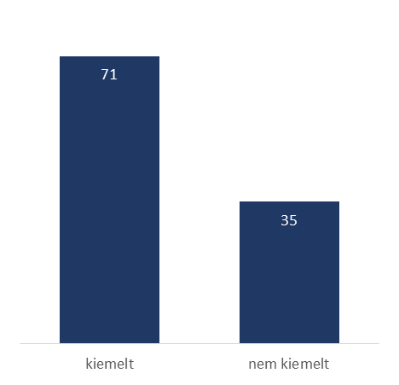
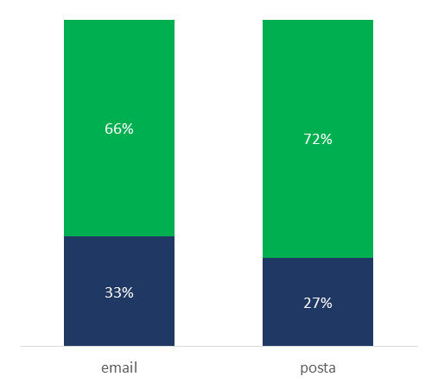
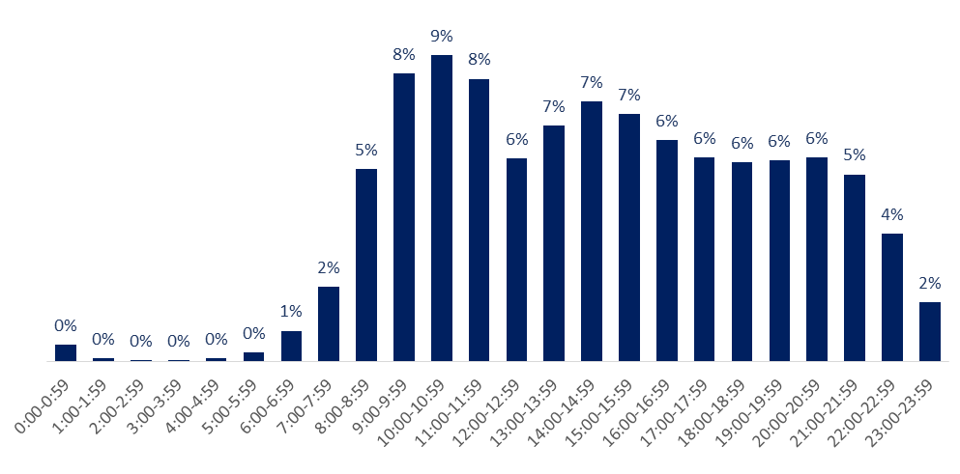
Online kérdőív paraadatok jövőben tervezésekhez
Kitöltési ideje a kérdőíveknek percben
A kérdőívek 1/3-át délelőtt, 2/3-át délután töltik
Az emaillel rendelkezők nagyobb arányban a szabadidejükben töltik a kérdőívet
munka-
időben (8.00-18.00)
munka-
időn kívül

Slide 8
Összeírói szakasz előkészítése
validáláshoz nagy számban adminisztratív adatforrásokat használunk
az online tapasztalatok alapján módosult a kérdőív
4040 összeíró
158 oktatás

Slide 9
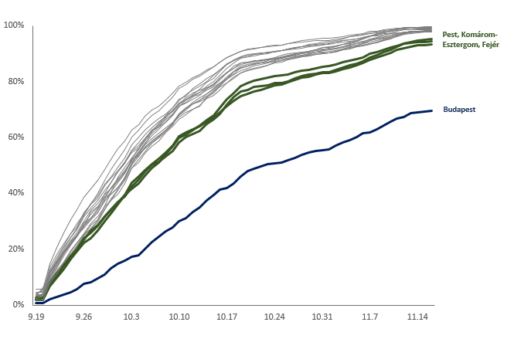
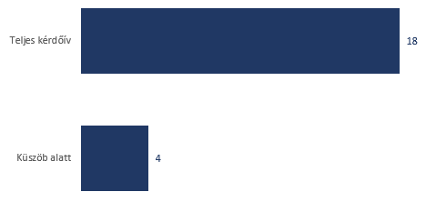
Összeírói szakasz (szeptember 19-november 22.)
Budapest, Pest, Fejér, Komárom-Esztergom lassabb előrehaladás
Gyorsabb kitöltés

Slide 10
Feldolgozás, tájékoztatás
Adminisztratív adatforrásokhoz ellenőrzés
Adminisztratív adatok becsatornázása (vidékfejlesztés, biogazdálkodás)
Standard termelési érték meghatározása, gazdaságtipológia
Eurofarm adatbázis előállítás
Előzetes adatok: 2021.03.31
Végleges adatok: 2021.12.31
- excel, tájékoztatási adatbázis, TIMEA, tematikus kiadványok, dashboardok
Eurostat mikroadat határidő: 2022.03.31

Slide 11
Köszönöm a figyelmet!
agnes.patay@ksh.hu

